Slide 1
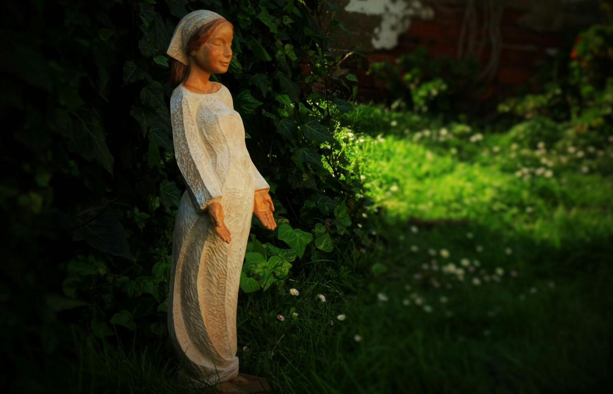

VIGILIA DE LA INMACULADA
“Yo, de los de María…”

Slide 2
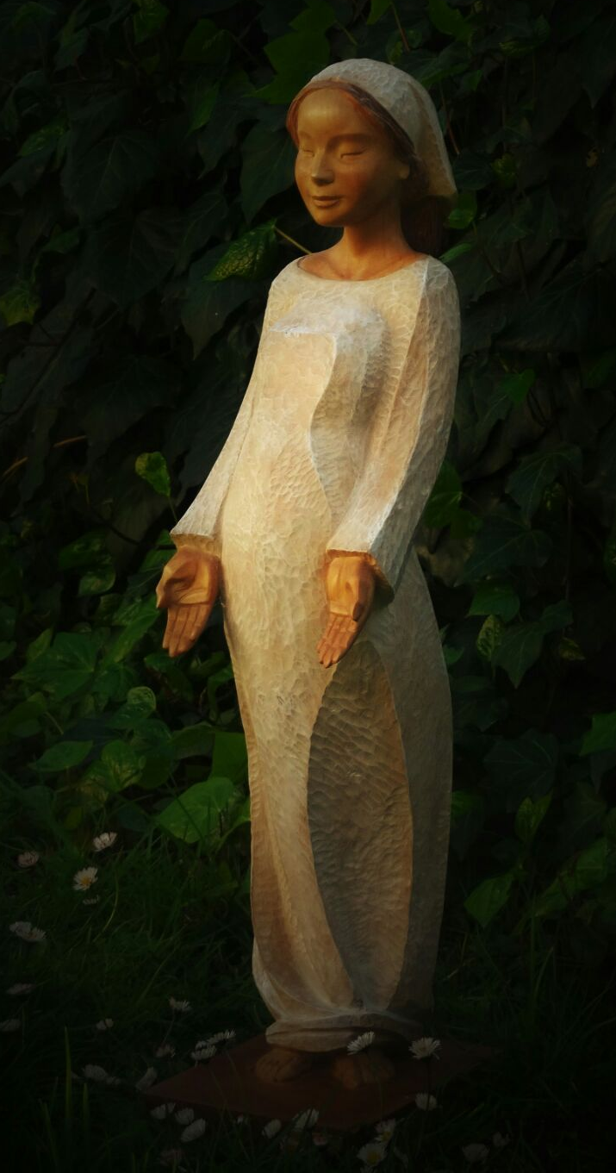
Tu fidelidad es grande, tu fidelidad incomparable es. Nadie como tú creyó en Él. ¡Madre, quiero serle fiel!

Slide 3
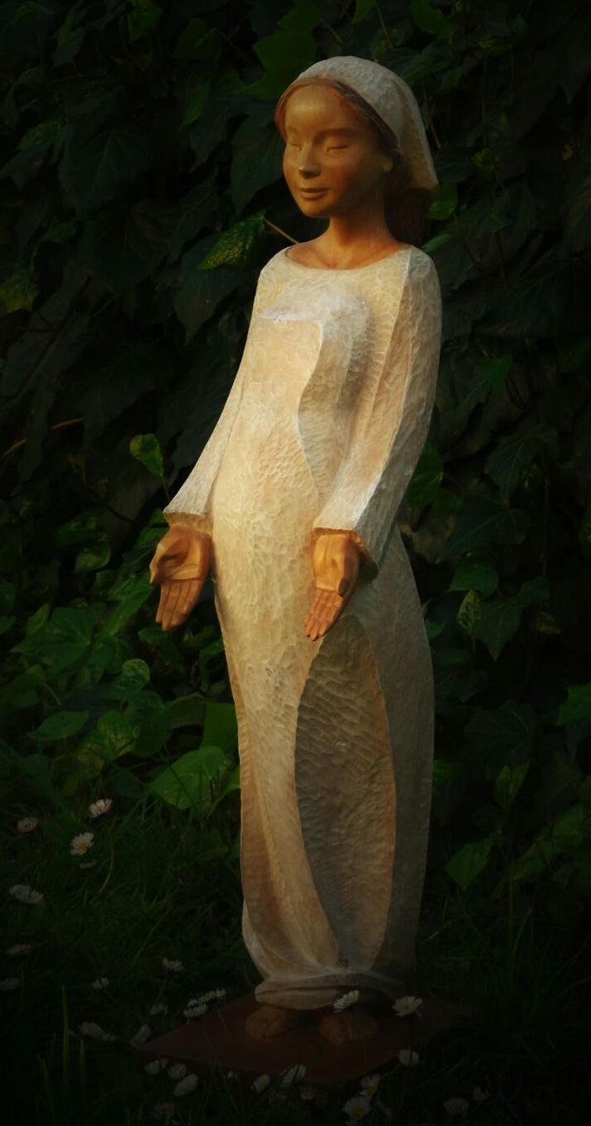
“Soy de los de María…”

Slide 4
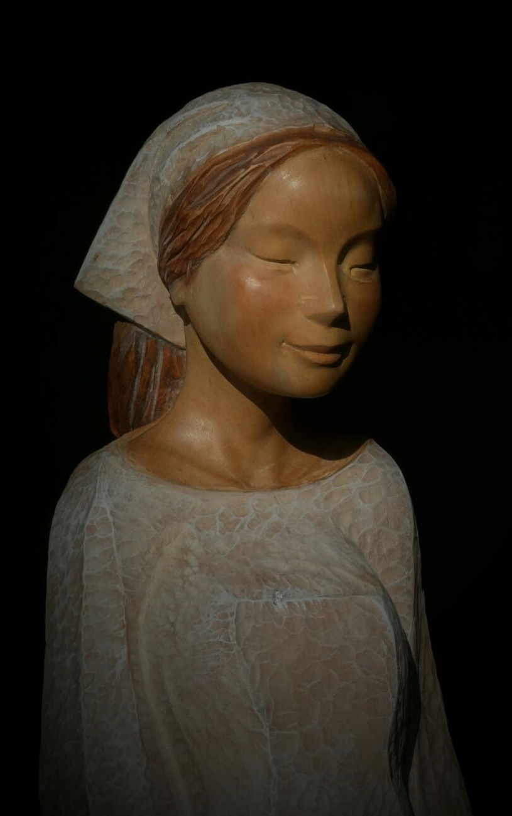
1.
“ María, discípula ”
Nuestro Modelo de Seguidora de Jesús

Slide 5
El sexto mes envió Dios al ángel Gabriel a una ciudad de Galilea llamada Nazaret, a una virgen prometida a un hombre llamado José, de la familia de David; la virgen se llamaba María. Entró el ángel a donde estaba ella y le dijo: - Alégrate, favorecida, el Señor está contigo. Al oírlo, ella se turbó y discurría qué clase de saludo era aquél. El ángel le dijo: - No temas, María, que gozas del favor de Dios. Mira, concebirás y darás a luz un hijo, a quien llamarás Jesús
María respondió al ángel: - ¿Cómo sucederá eso si no convivo con un varón? El ángel le respondió: - El Espíritu Santo vendrá sobre ti
Respondió María: - Aquí tienes a la esclava del Señor: que se cumpla en mí tu palabra. El ángel la dejó y se fue.

Slide 6
“Por el don de la fe, la Virgen María se abrió plenamente a la misión que el Padre le confió en su plan de salvación. Jesús fue formado en su seno por obra del Espíritu Santo y quiso que Ella fuera la mujer prometida, asociada a todos sus misterios. Cuando llegó su hora, la proclamó madre nuestra.”

Slide 7
“En María se resume el ansia y la búsqueda de Dios de toda la raza humana: Ella es la primera entre los que creen en Jesucristo y la primera liberada del mal y de la muerte.
María nos muestra el camino de la auténtica vida cristiana. Siguiendo su ejemplo de fe, de pobreza evangélica y de disponibilidad al Señor, esperamos reflejar en trono nuestro la cordialidad con que María acogió a Dios y a los hombres. Como Ella queremos comprometernos plenamente con las exigencias del misterio de nuestra vocación”
(Regla de Vida Marianista)

Slide 8
¿Cómo me entrego al Señor? ¿En qué consiste esa entrega?
¿Qué hago de especial por entregarme como María?
¿Oro como Ella, escucho su Palabra?
¿Es lo primero hacer Su voluntad, como María?

Slide 9
Señor, Dios nuestro,
para salvar a todos los hombres
y conducirlos a ti
nos has enviado a tu amado Hijo,
que se hizo hombre naciendo de la Virgen María.
Concédenos el ser formados por Ella
a semejanza de su Hijo primogénito
y ayúdanos a participar
en el amor de Cristo para con su Madre.
Tú has asociado a María al misterio de tu Hijo,
para que sea Ella la nueva Eva,
la madre de todos los vivientes.
Confirma la alianza que con Ella hemos contraído,
que nuestra consagración prolongue
sobre la tierra su caridad maternal
y haga crecer a la Iglesia,
Cuerpo Místico de tu Hijo Nuestro Señor. Amén

Slide 11
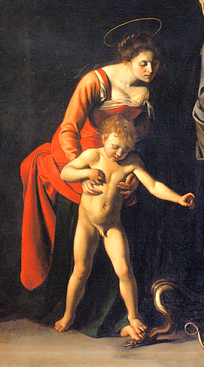
2.
“ María, misionera ”
“Somos los Misioneros de María”

Slide 12
Al tercer día se celebraba una boda en Caná de Galilea; allí estaba la madre de Jesús. También Jesús y sus discípulos estaban invitados a la boda. Se acabó el vino, y la madre de Jesús le dice: - No tienen vino. Le responde Jesús: - ¿Qué quieres de mí, mujer? Aún no ha llegado mi hora. La madre dice a los que servían: - Haced lo que os diga.
Había allí seis tinajas de piedra para las abluciones de los judíos, con una capacidad de setenta a cien litros cada una. Jesús les dice: -Llenad de agua las tinajas. Las llenaron hasta el borde. Les dice: - Ahora sacad un poco y llevádselo al maestresala. Se lo llevaron. Cuando el maestresala probó el agua convertida en vino, sin saber de dónde procedía, aunque los sirvientes que habían sacado el agua lo sabían, se dirige al novio y le dice: - Todo el mundo sirve primero el mejor vino, y cuando los convidados están algo bebidos, saca el peor. Tú, en cambio, has guardado hasta ahora el vino mejor. En Caná de Galilea hizo Jesús esta primera señal, manifestó su gloria y creyeron en él los discípulos.

Slide 13
“Nosotros, los últimos de todos, que nos consideramos llamados por María misma a secundarla con todas nuestras fuerzas en su lucha contra la gran herejía de esta época, hemos tomado como divisa las palabras de la Santísima Virgen a los servidores de Caná: Haced todo lo que él os diga (Jn 2,5).
Convencidos de que nuestra misión propia, a pesar de nuestra debilidad, es la de practicar con el prójimo todas las obras de celo apostólico y de misericordia, empleamos todos los medios posibles para preservarlo o curarlo del mal…

Slide 14
Nuestra obra es grande, es magnífica. Si es universal, es porque somos los misioneros de María, que nos ha dicho: Haced todo lo que él os diga. Sí, todos somos misioneros. A cada uno de nosotros nos ha señalado la Santísima Virgen una tarea para trabajar por la salvación de nuestros hermanos en el mundo”.
(P. Chaminade).

Slide 15
¿Cuál es mi misión?
¿Cuál la tarea encomendada?
¿Cómo colaboro con María?
¿Hago que el mundo cada día sea un poco más bueno? ¿Qué acciones concretas me propondré para este día?
¿Me siento en misión? ¿Me siento en comunión con una misión marianista?

Slide 16
“El Padre, el Hijo,
y el Espíritu Santo
sean glorificados
en todas partes
por la Inmaculada
Virgen María”

Slide 18
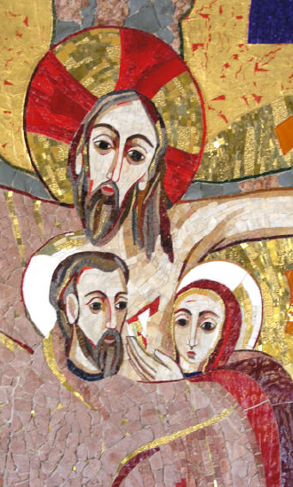
3.
“ María, Madre ”
“Somos Hijos de María”

Slide 19
Junto a la cruz de Jesús estaban su madre, la hermana de su madre, María la de Cleofás y María la Magdalena. Jesús, viendo a su madre y junto a ella al discípulo a quien tanto amaba, dijo a su madre: «Mujer, ahí tienes a tu hijo.» Luego dijo al discípulo: «Ahí tienes a tu madre.» Y desde aquella hora el discípulo la acogió en su casa.

Slide 20
“Desde la cuna hasta la tumba, en la infancia y en la vejez, en el día de gozo y en la noche de luto, el cristiano lo debe todo a María: la gracia del bautismo y de la educación religiosa; la gracia del perdón y la perseverancia; la gracia de la fortaleza y valor en el combate; la gracia de refugio y consuelo en la desgracia; la gracia de consejo y sabiduría en la elección de estado de vida y en los quehaceres cotidianos; la gracia para practicar el bien y evitar el mal. Todo lo que tiene por objeto mantener y avivar en nosotros la vida de Jesucristo nos viene de su ternura maternal…

Slide 21
… María enriquece al pobre, protege al tímido, desarma al furioso, toca el corazón del ingrato y no abandona a nadie. Es verdad que la virtud le complace extraordinariamente, pero también el pecador encuentra en ella protección y refugio...
… Conoce la debilidad humana, sabe que, sobre todo para algunos, no es bueno caminar solos por la vida…(P. Chaminade)
“..Como el discípulo amado, acogemos a María como don precioso de Dios” (RV)

Slide 22
¿Siento a María como a mi madre? ¿Le hablo, le rezo?
¿La acojo en mi “casa”, acojo en Ella a los más desfavorecidos?
¿Siento que me mira como le miraba a Jesús?
¿Acudo a ella? ¿Celebro su fiesta?

Slide 23
Señor Jesús,
aquí nos tienes reunidos al pie de la cruz,
con tu madre y el discípulo
que tú amabas.
Te pedimos perdón
por nuestros pecados,
que son la causa de tu muerte.
Te damos gracias
por haber pensado en nosotros
en aquella hora de salvación
y habernos dado a María por madre.
Virgen santa,
acógenos bajo tu protección,
y haznos dóciles
a la acción del Espíritu Santo.
San Juan,
alcánzanos la gracia de acoger como tú,
a María en nuestra vida,
y de asistirla en su misión.

Slide 25
“Soy de los de María…”

Slide 26
Tu fidelidad es grande, tu fidelidad incomparable es. Nadie como tú creyó en Él. ¡Madre, quiero serle fiel!

Slide 27
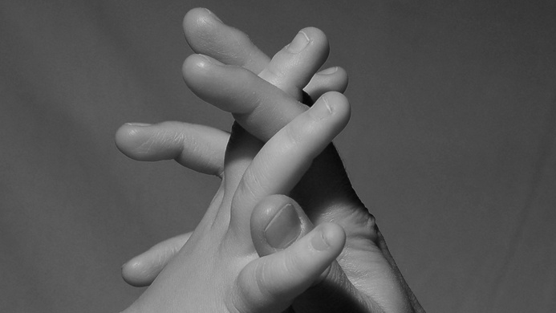
Padre Nuestro...

Slide 28
VIGILIA DE LA INMACULADA
“Yo, de los de María…”

